Slide 1
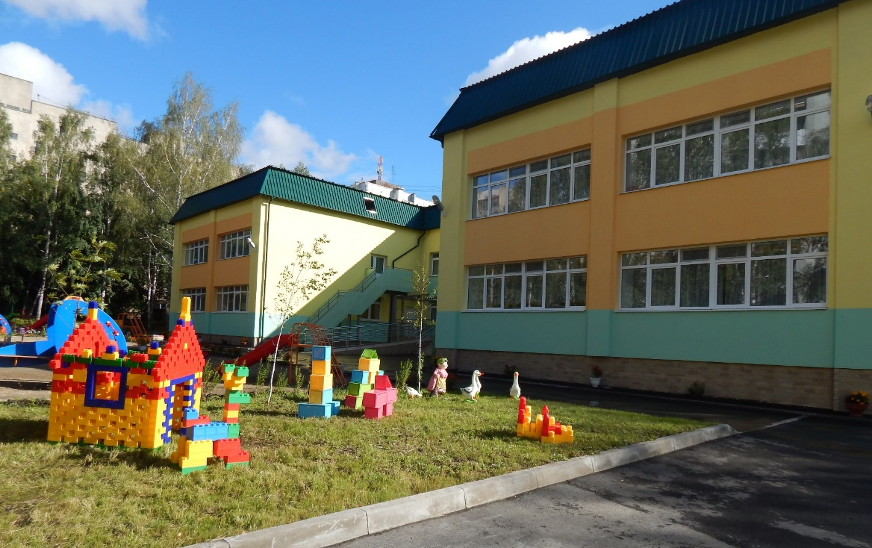
МАДОУ детский сад № 531
Орджоникидзевский район
г.Екатеринбург
«Екатеринбургская инженерная школа»
Notes:
МАДОУ детский сад № 531 – после реконструкции – 30.12.2014г. Детский сад рассчитан на 12 групп общеразвивающей направленности для детей дошкольного возраста, количество воспитанников – 300 человек.

Slide 2
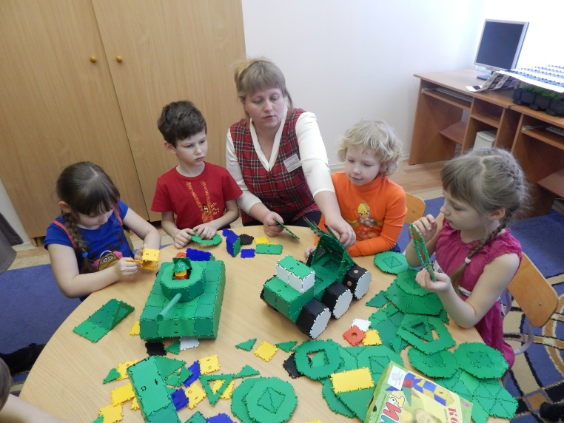
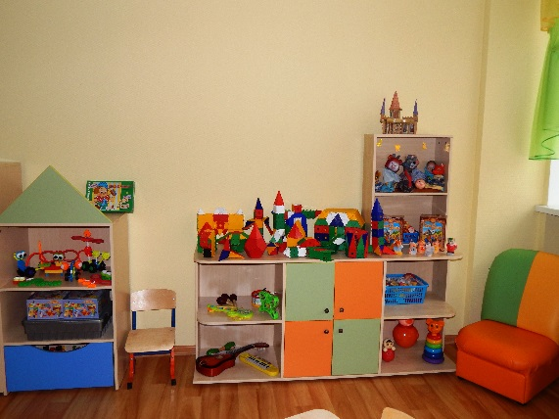
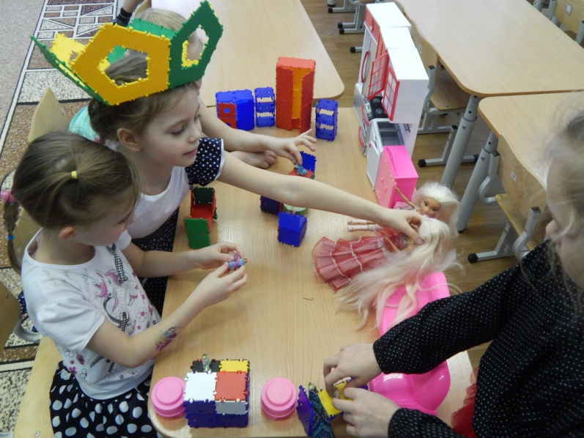
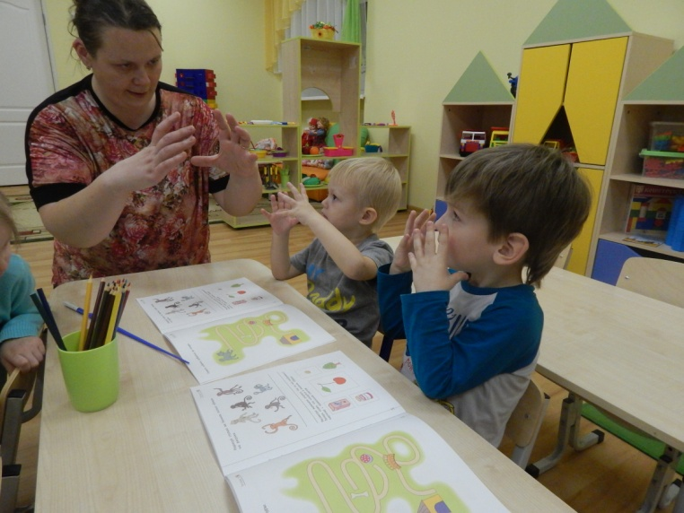
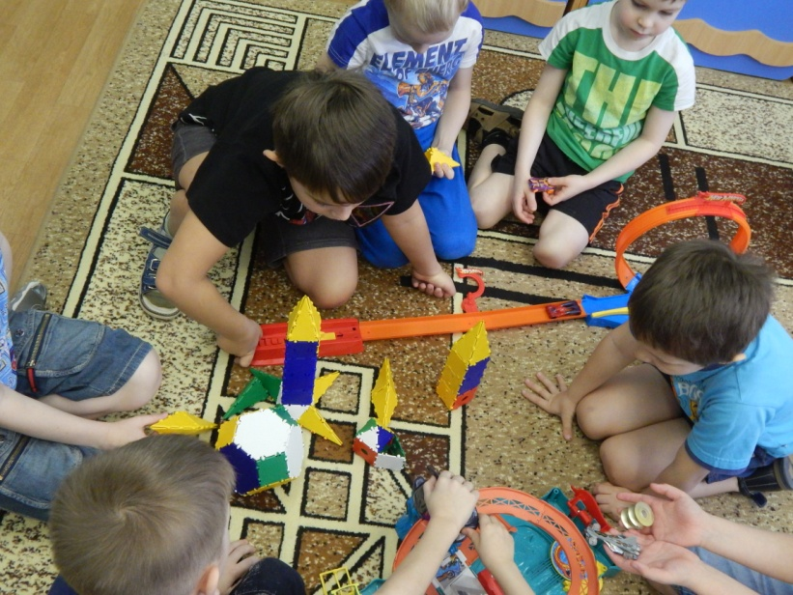
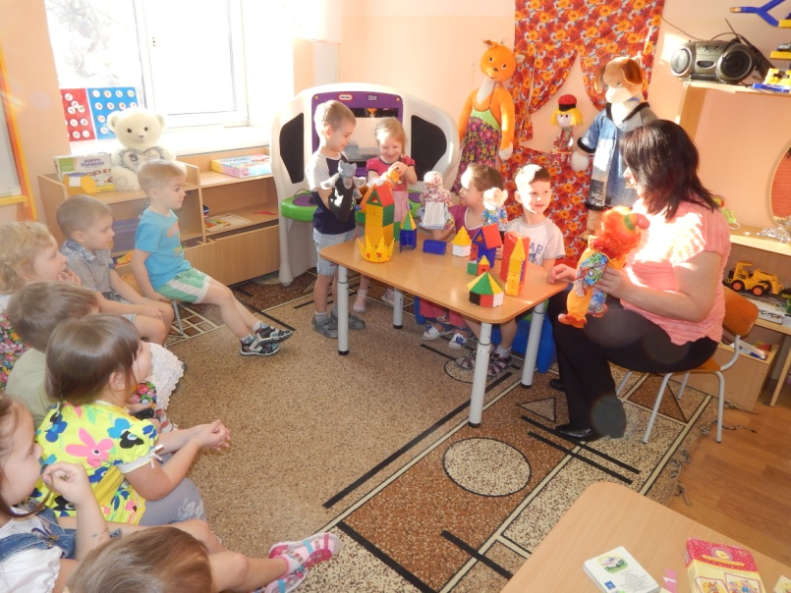
«Екатеринбургская инженерная школа»

Slide 3
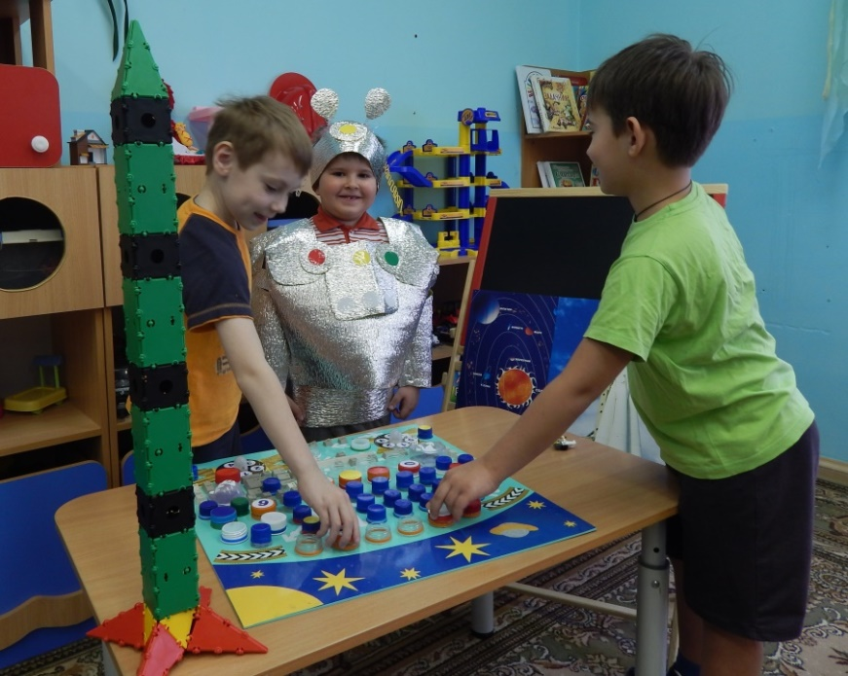
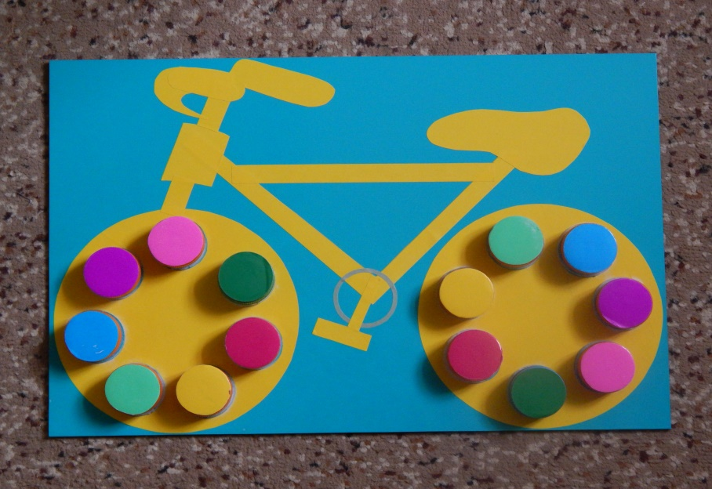
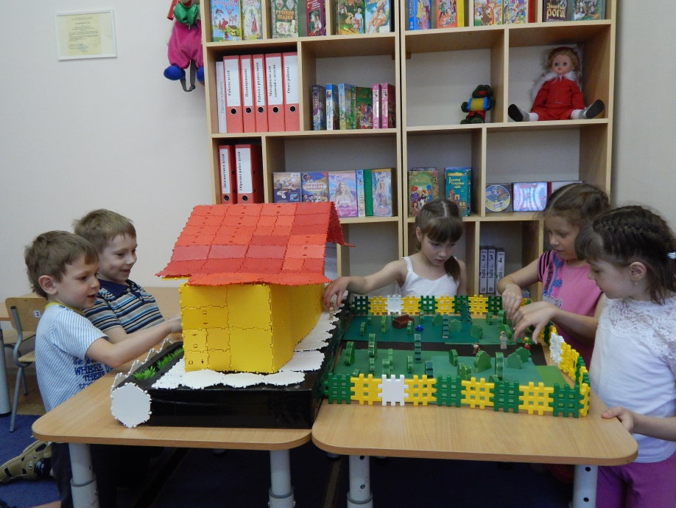
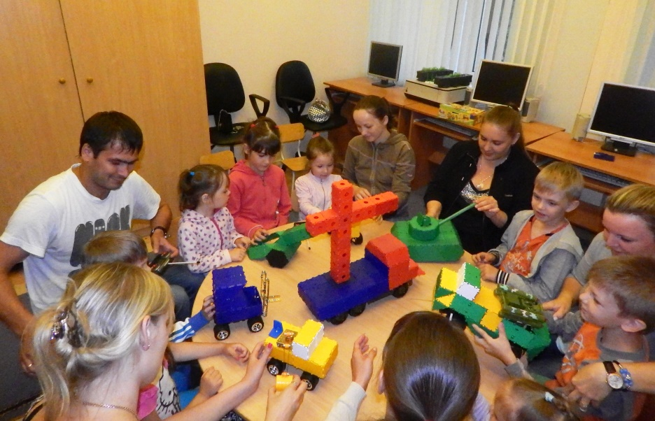
«Екатеринбургская инженерная школа»

Slide 4
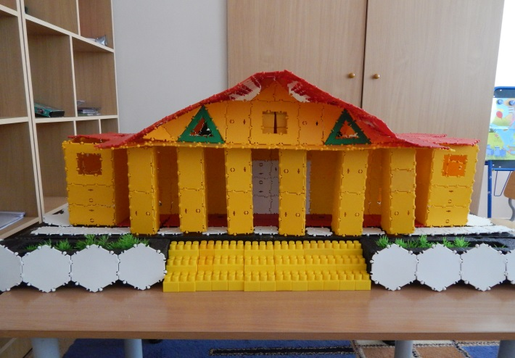
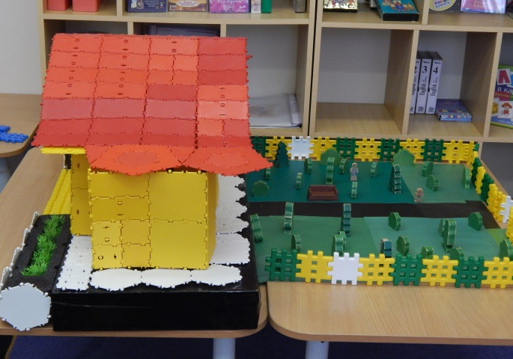
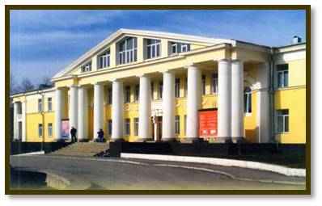
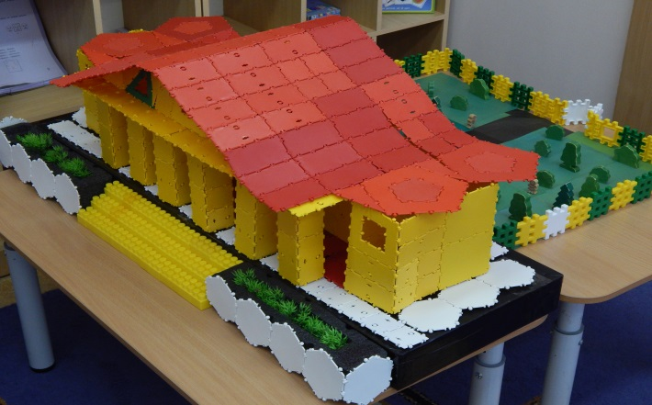
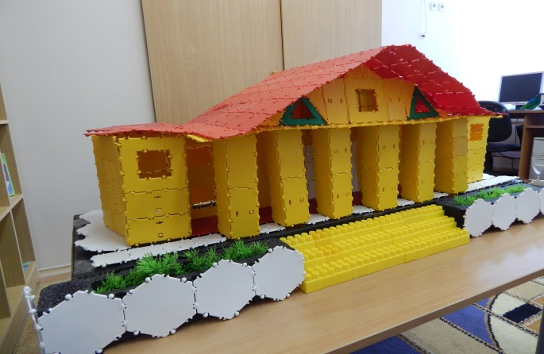
«Культурное наследие нашего района – ДК Эльмаш»
Notes:
. архитектурный проект «Культурное наследие нашего района – ДК Эльмаш» Дом культуры интересен не только как памятник, в который вложили частичку своего таланта уважаемые в Свердловске архитекторы и художники. На протяжении полувека в стенах ДК проходила яркая творческая жизнь, различные страницы которой и составили его историю.
- лауреаты районного этапа конкурса юный архитектор 2014

Slide 5
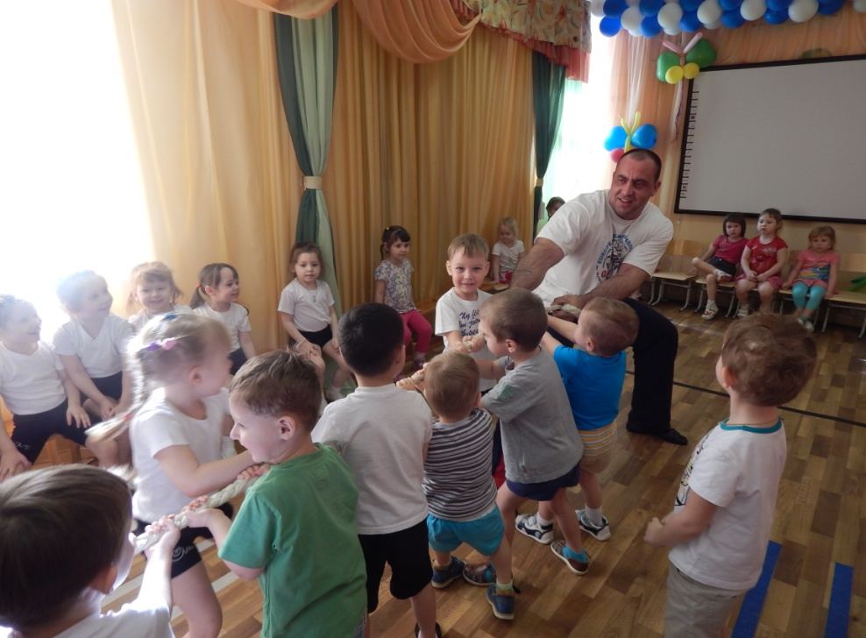
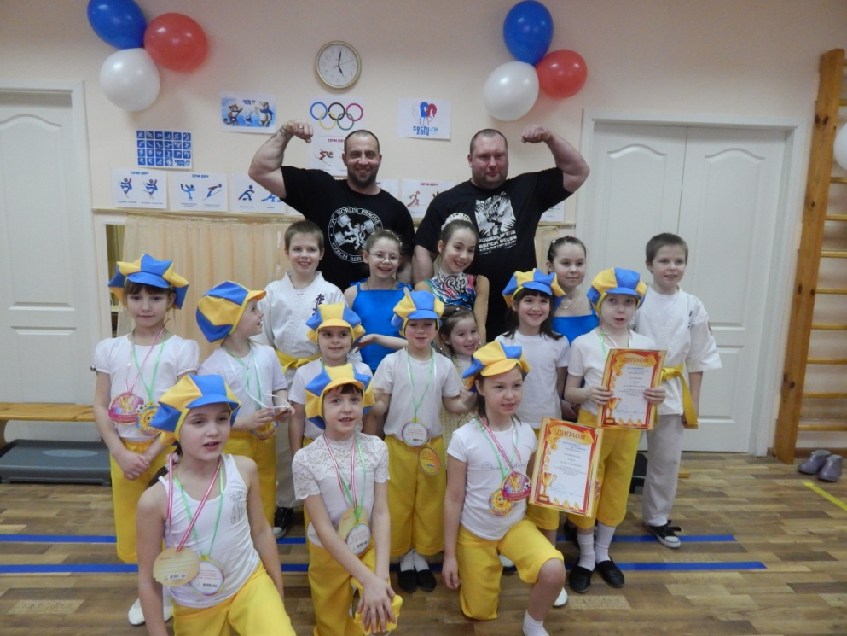
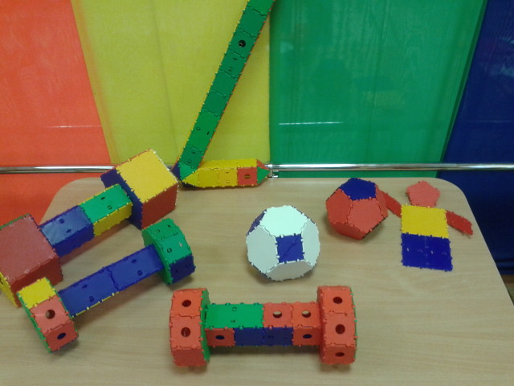
«Сильные, смелые, ловкие, умелые»
Notes:
«Сильные, смелые, ловкие, умелые» - совместный проект с ассоциацией силовых видов спорта. Наши «силачи» личным наглядным примером вдохновили детей на создание спортивного оборудования из конструктора ТИКО

Slide 6
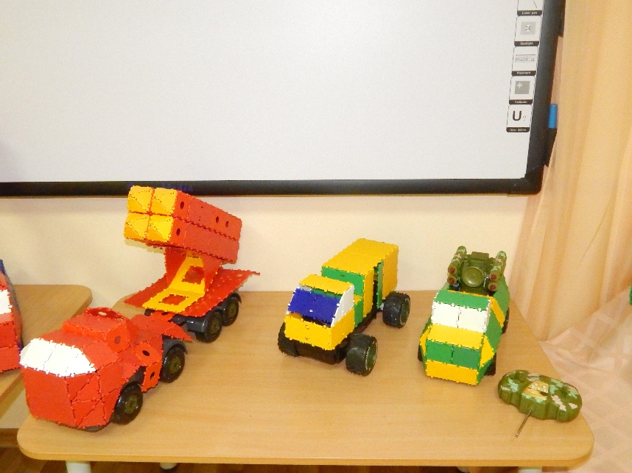
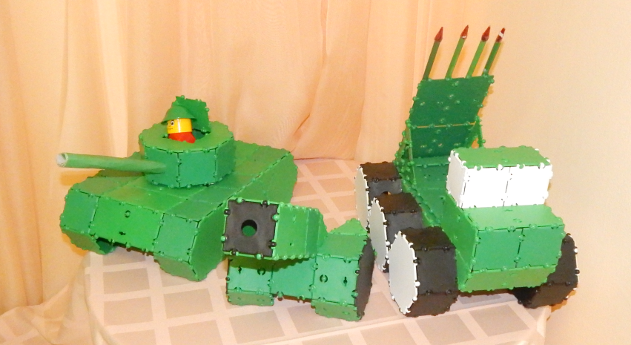
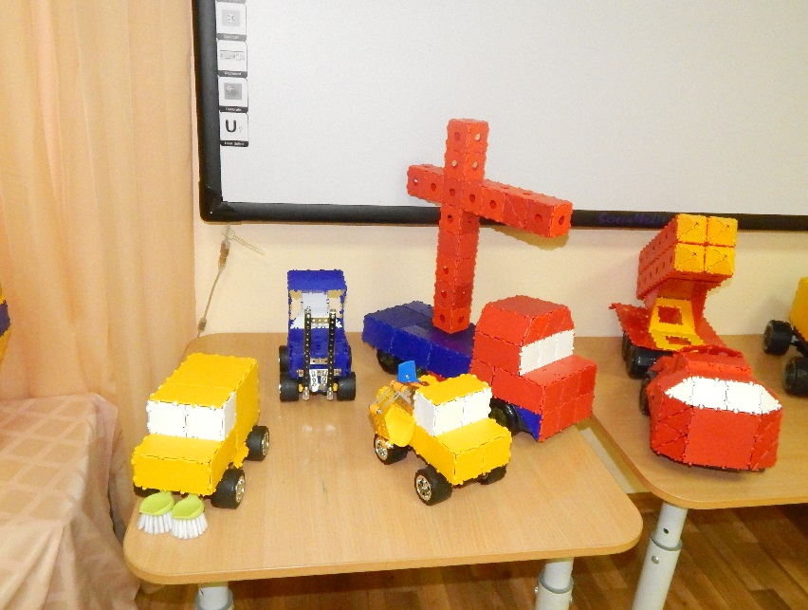
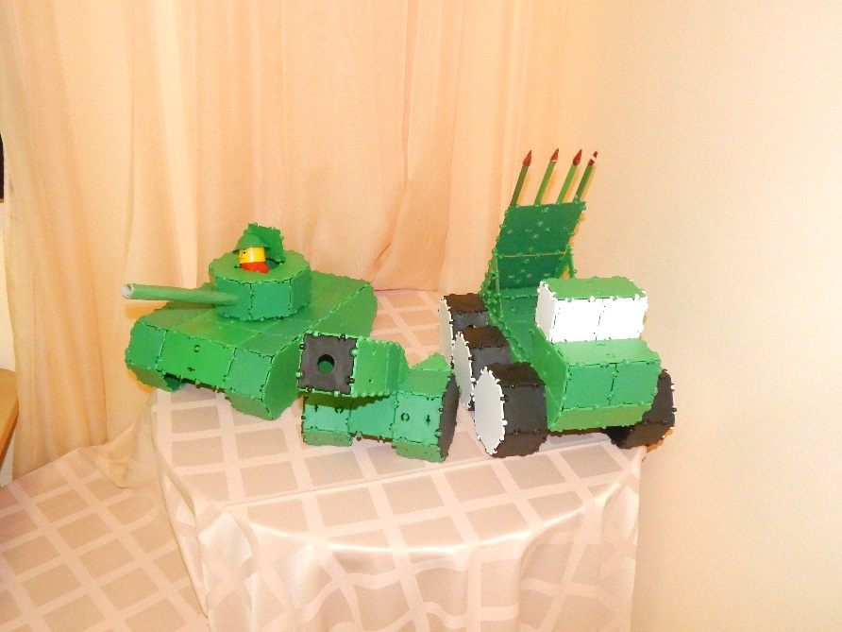
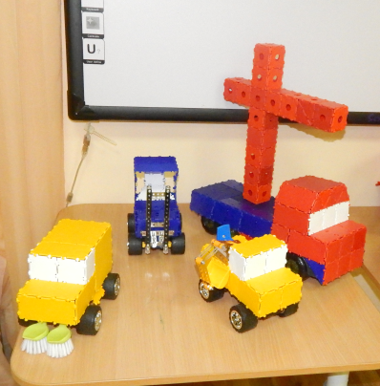
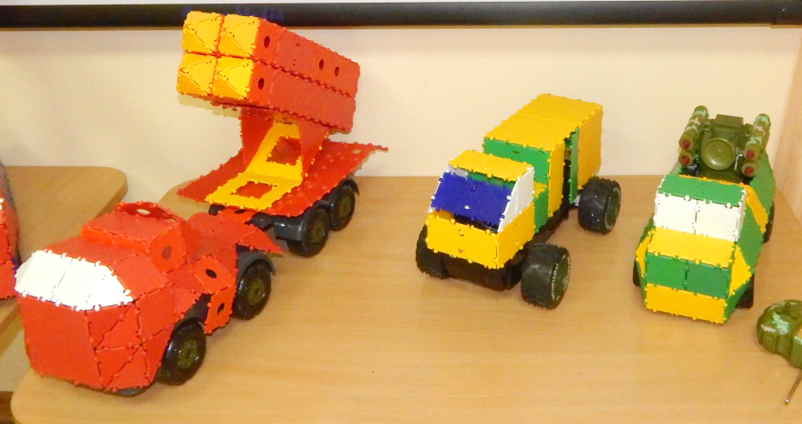
Продукция предприятий военно-промышленного комплекса Урала
«История развития техники:
из прошлого в будущее»
Notes:
ДОЛГОСРОЧНЫЙ ПРОЕКТ
«История развития техники: из прошлого в будущее»
Продукция предприятий военно-промышленного комплекса Урала

Slide 7
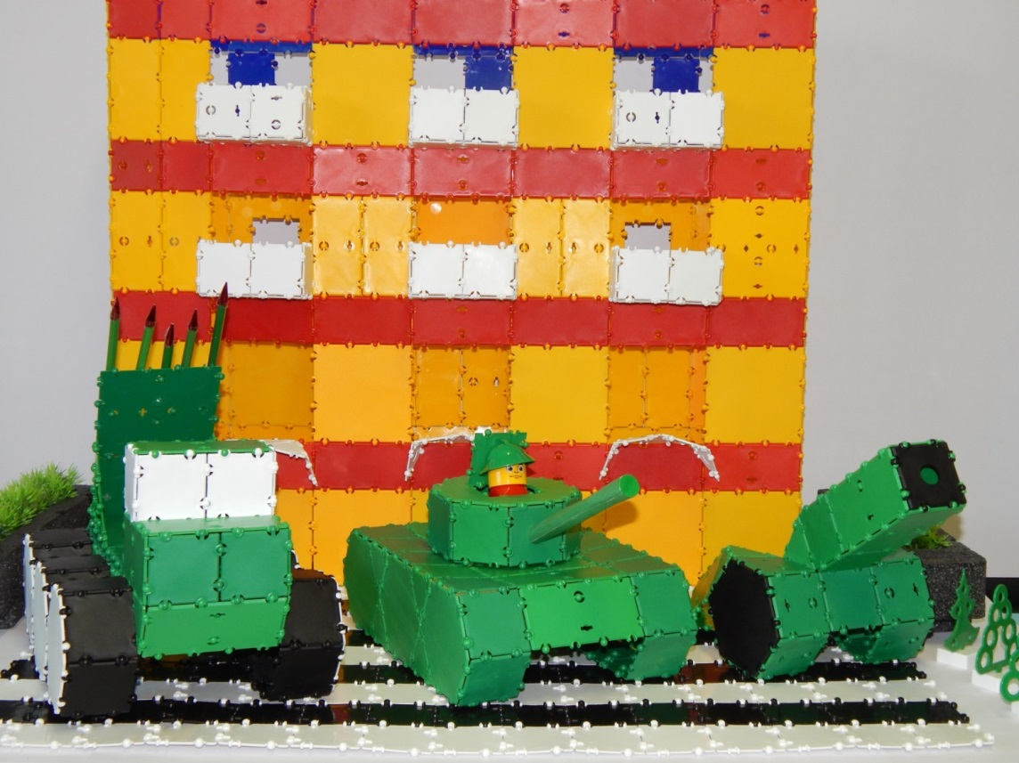
«За победу!»
Notes:
Первый проект «ЗА ПОБЕДУ» был посвящен 70-летию Великой победы. Целью проекта является воссоздание из конструктора «ТИКО» легендарной военной техники времен ВОВ, разработанной или производившейся в городе Екатеринбурге. После тщательного обсуждения для конструирования выбрана следующая военная техника: танк Т-34, «Катюша» и разработанный у нас миномет МТ-13.

Slide 8
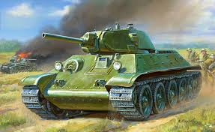
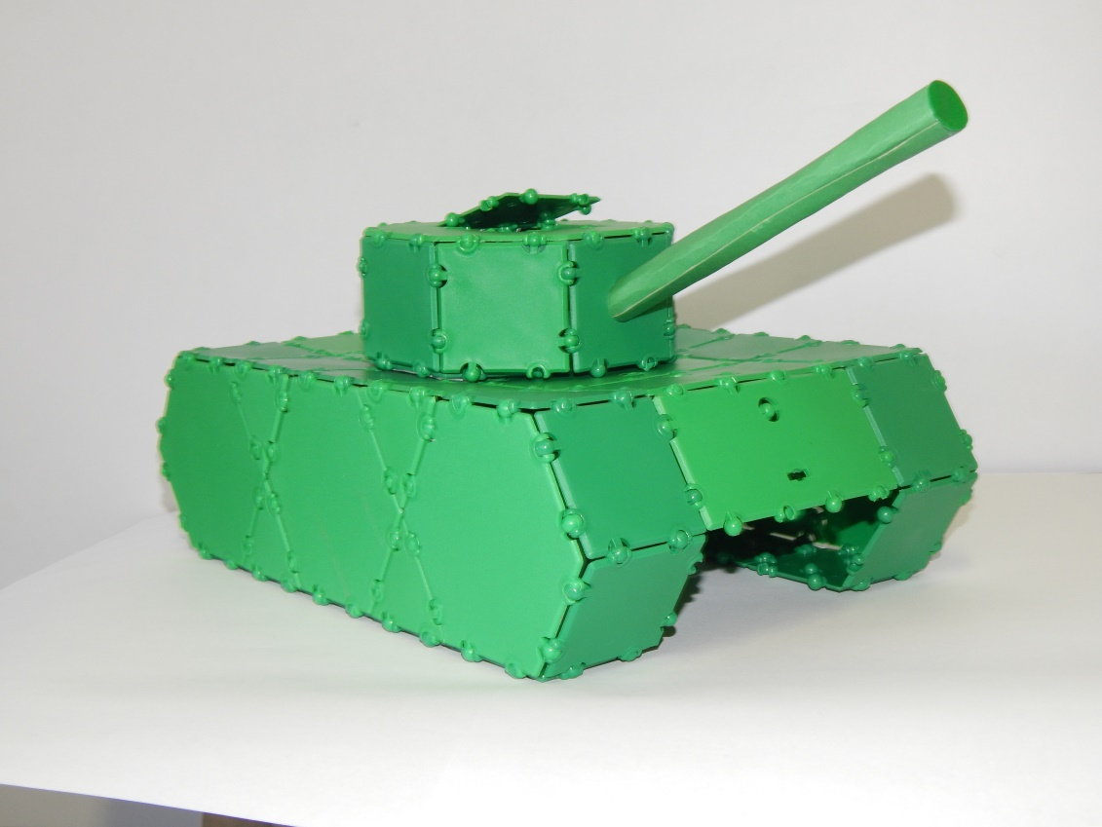
ТАНК Т-34
«За победу!»

Slide 9
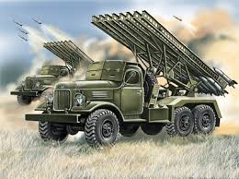
КАТЮША
«За победу!»

Slide 10
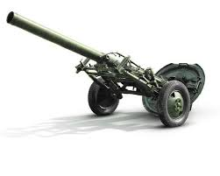
160-ММ МИНОМЕТ МТ-13.
«За победу!»

Slide 11
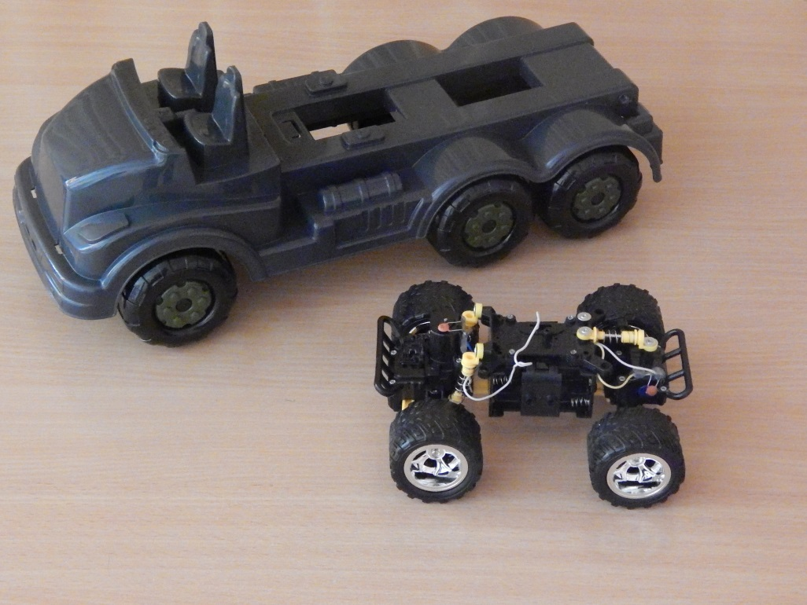
Конструкторское бюро
«Вторая жизнь игрушки»
Notes:
Совместно с родительским клубом «Успех» мы создали Конструкторское бюро «Вторая жизнь игрушки», где нашел свое продолжение ДОЛГОСРОЧНЫЙ ПРОЕКТ «История развития техники: из прошлого в будущее» Продукция предприятий военно-промышленного комплекса Урала

Slide 12
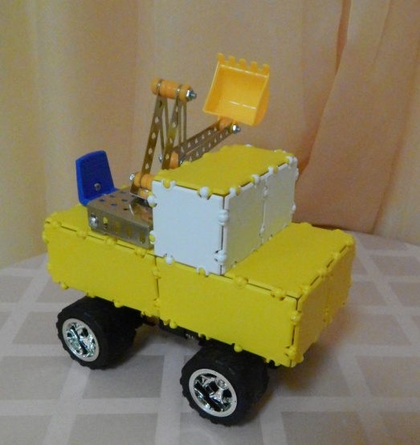
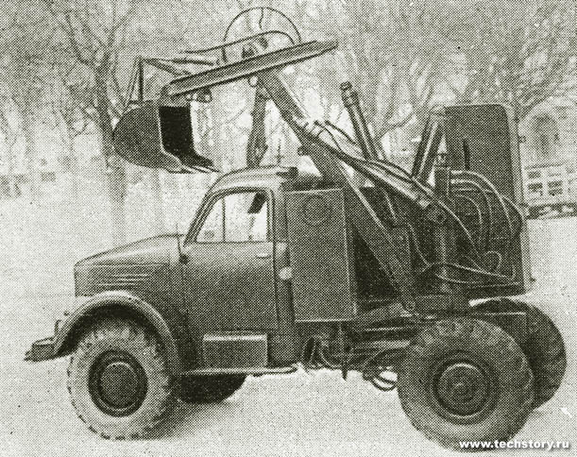
Конструкторское бюро
«Вторая жизнь игрушки»
ГИДРАВЛИЧЕСКИЙ ЭКСКАВАТОР Э-151
Notes:
В 1952 году отделом кранов и экскаваторов Всесоюзного Научно-Исследовательского Института строительного и дорожного машиностроения, разработан технический проект гидравлической лопаты с ковшом ёмкостью 0,15 м3.
Главвоенстроем и Министерством гражданского строительства по проекту ВНИИСтройдоршаша в 1955 г. изготовлен опытный образец гидравлического экскаватора Э-151

Slide 13
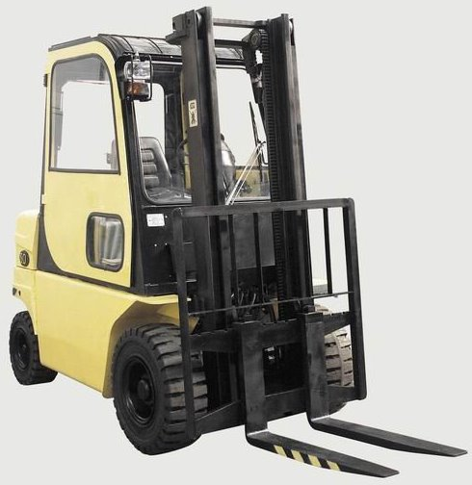
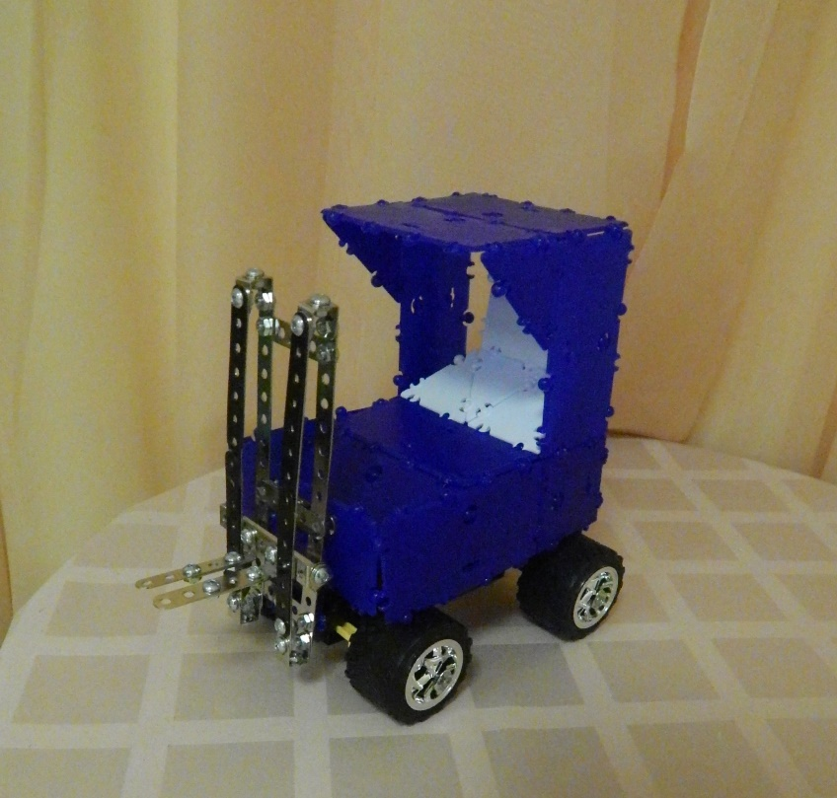
Конструкторское бюро
«Вторая жизнь игрушки»
ВИЛОЧНЫЙ ПОГРУЗЧИК
Notes:
ЗиК всегда воспринимался как закрытое оборонное предприятие, выпускающее продукцию невероятно важную для сохранения обороноспособности всей страны. Сегодня оно производит также гражданскую технику – коммунальные машины и погрузчики.

Slide 14
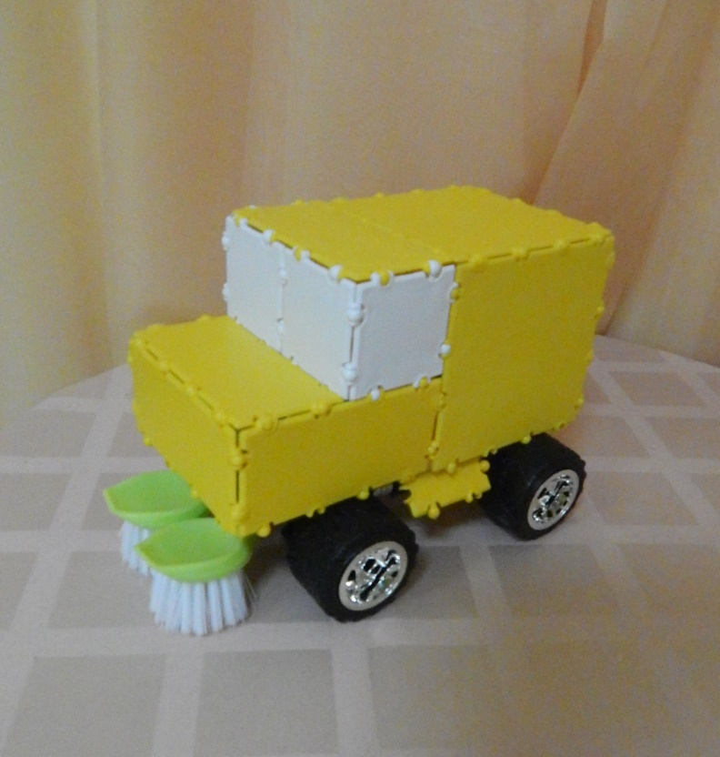
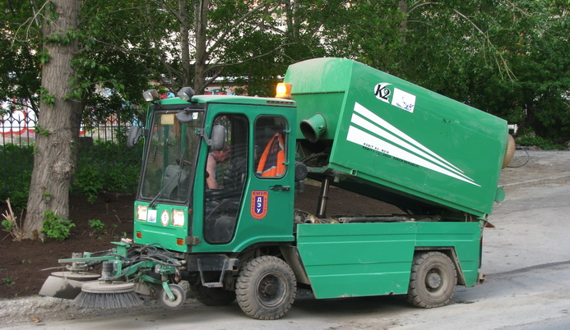
Конструкторское бюро
«Вторая жизнь игрушки»
УБОРОЧНАЯ МАШИНА

Slide 15
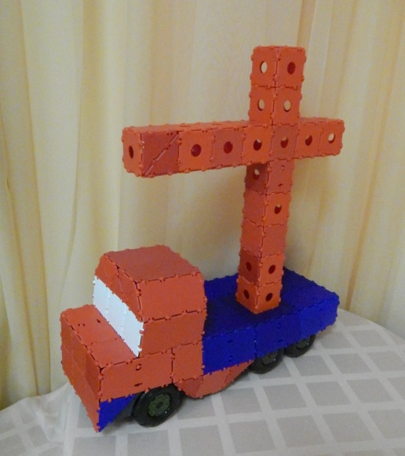
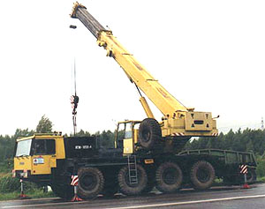
Конструкторское бюро
«Вторая жизнь игрушки»
ПОДЪЕМНЫЙ КРАН
Notes:
Современное многоэтажное строительство во многом развивается и производится быстрыми темпами благодаря появлению такой техники, как строительно-монтажные краны, а мобильные строительные краны сочетают в себе мобильность классических автокранов и функциональные преимущества башенных поворотных кранов.

Slide 16
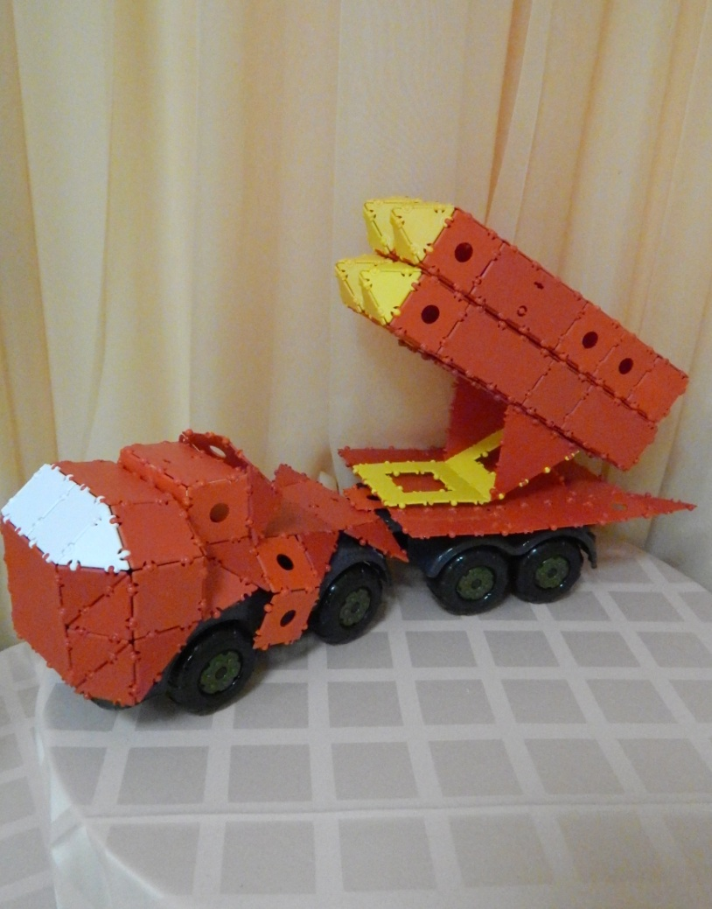
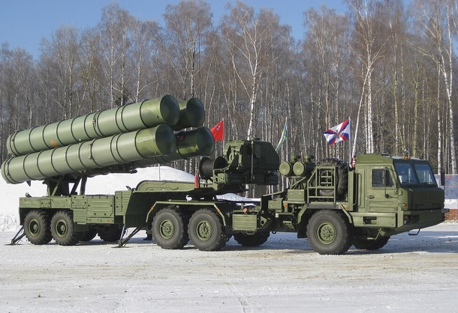
Конструкторское бюро
«Вторая жизнь игрушки»
ПУСКОВАЯ УСТАНОВКА ЗРК С-400 - ПОЛУПРИЦЕП,
ПРИЦЕПЛЕННЫЙ К СЕДЕЛЬНОМУ ТЯГАЧУ БАЗ-64022
Notes:
Пусковая установка и командный пункт ЗРК С-400 - основа противовоздушной обороны России Комплекс предназначен для поражения всех типов целей (самолетов, БПЛА, крылатых ракет и т.д.) на удалении до 400 км. и на высоте до 30 км.

Slide 17
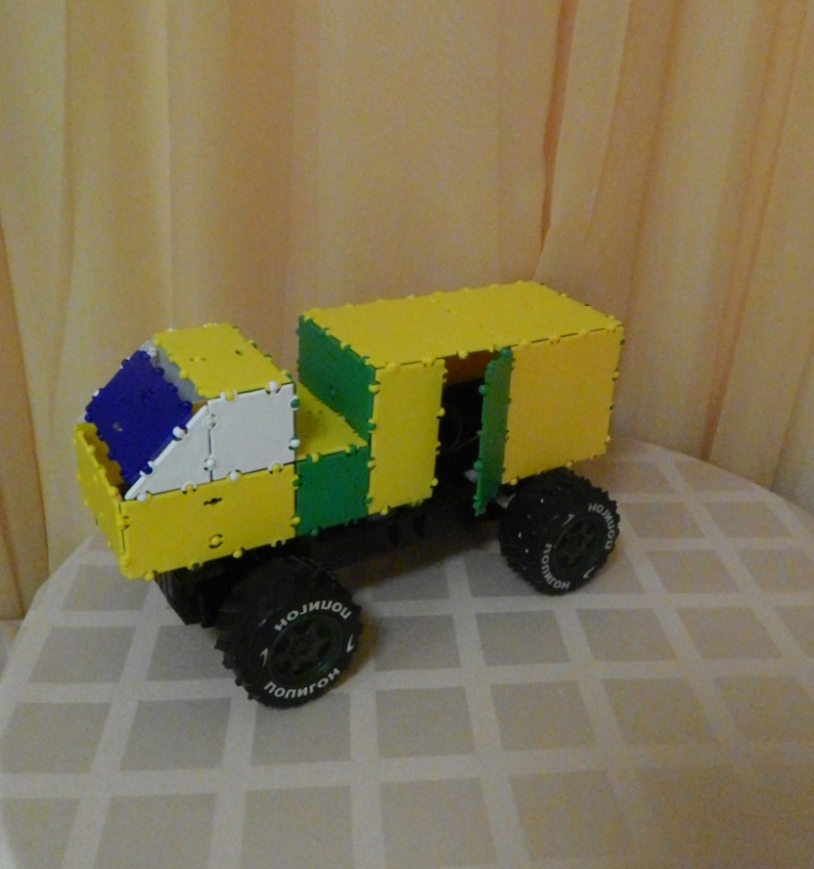
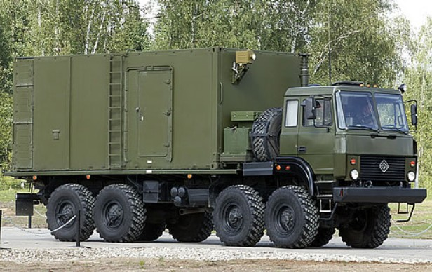
Конструкторское бюро
«Вторая жизнь игрушки»
КОМАНДНЫЙ ПУНКТ ЗРК С-400 55К6Е
НА ШАССИ УРАЛ-532301

Slide 18
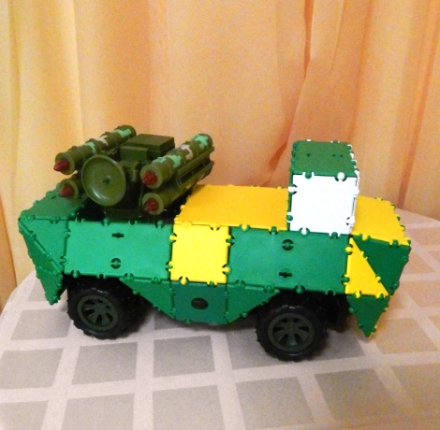
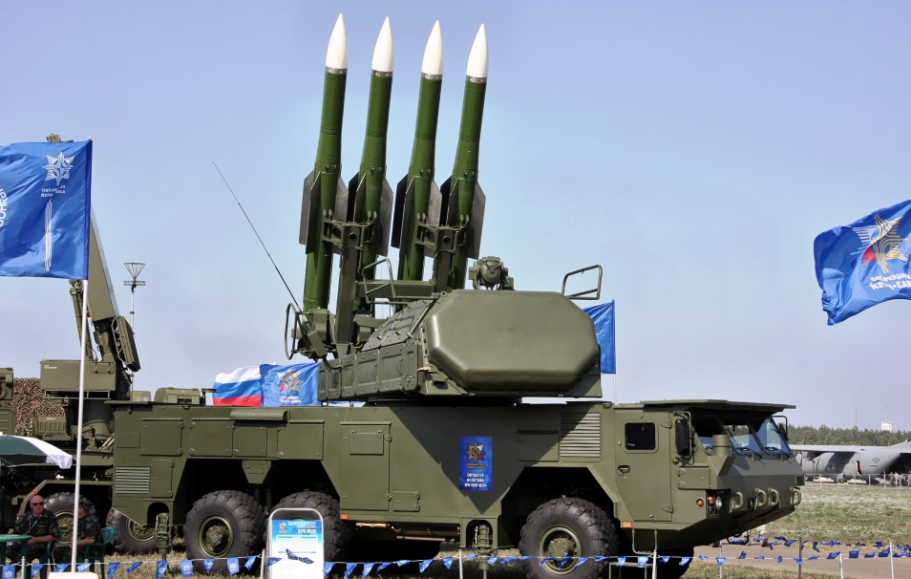
Конструкторское бюро
«Вторая жизнь игрушки»
БУК М-2
Notes:
Разработка «ЗиК» зенитно-ракетный комплекс «Бук-М2Э» на колесном шасси Система обеспечивает новый уровень обороны. Не имеет мировых аналогов.

Slide 19
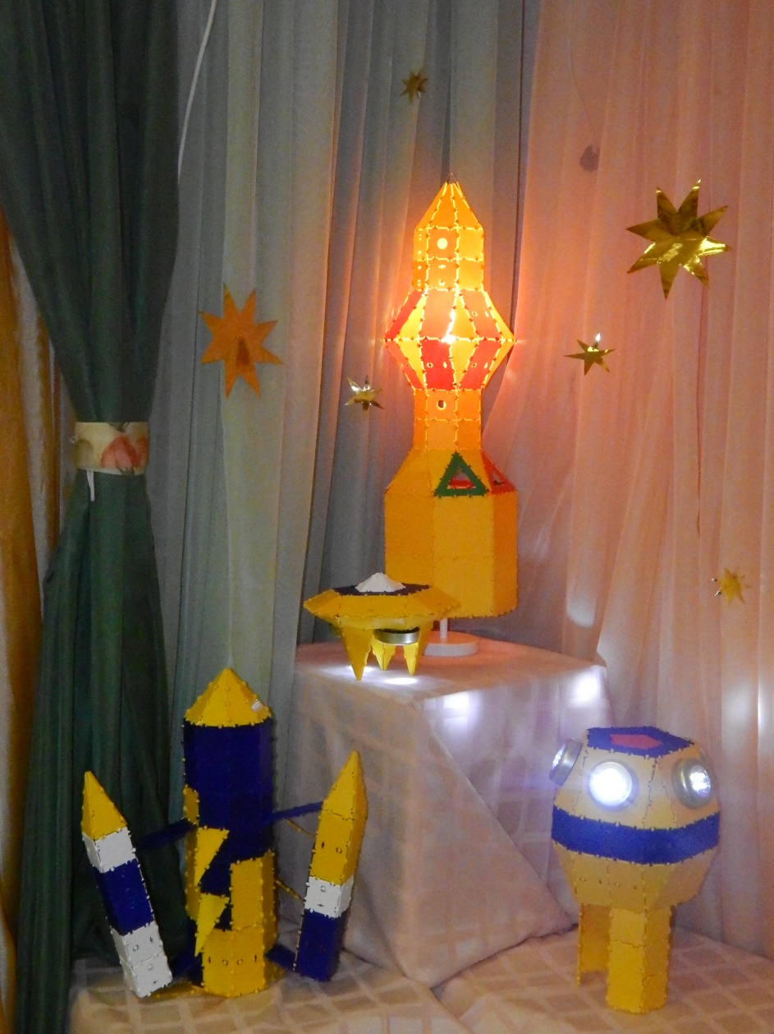
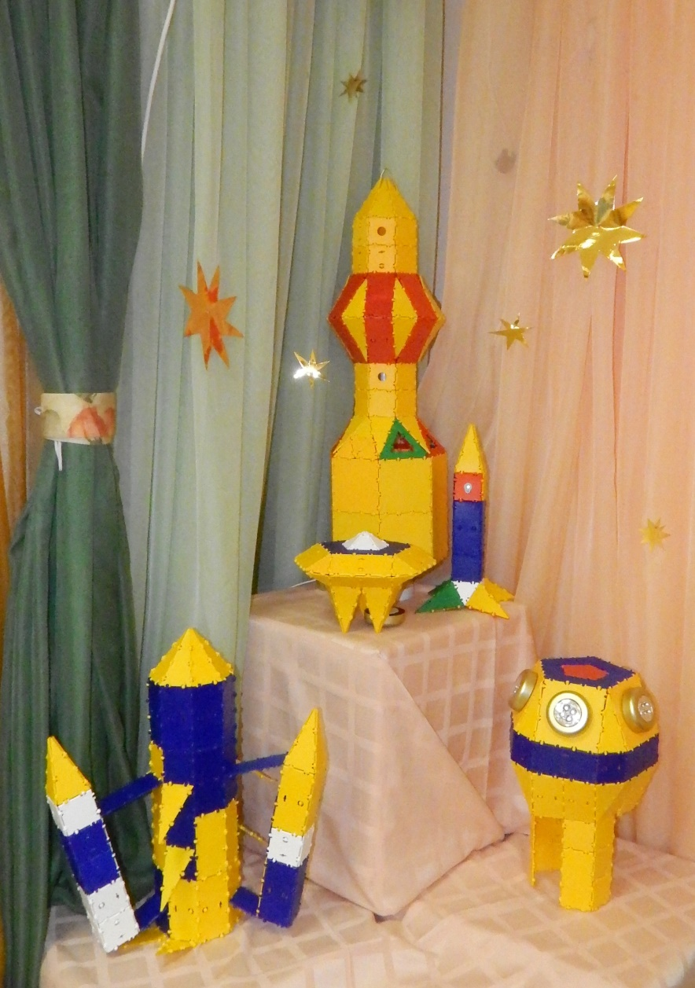
«Космическая одиссея»
Notes:
Дорога в космос начинается с мечты. Мы сконструировали космические корабли и орбитальные станции, оснастили их яркими прожекторами, которые помогут нам сделать еще много удивительных открытий в бескрайних просторах Вселенной.
Наши проекты способствуют формированию и развитию навыков начального технического конструирования, и дают возможность познакомить воспитанников с окружающим нас миром техники.

Slide 20
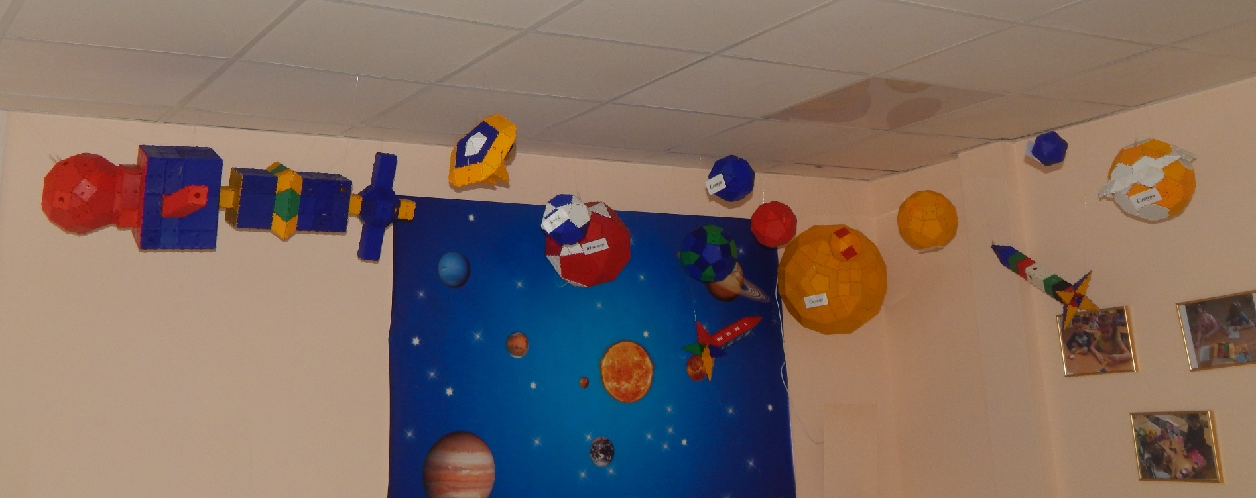
«Космическая одиссея»

Slide 21
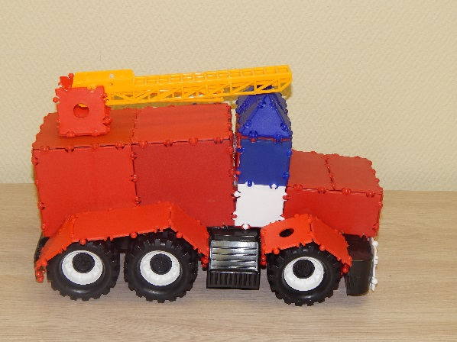
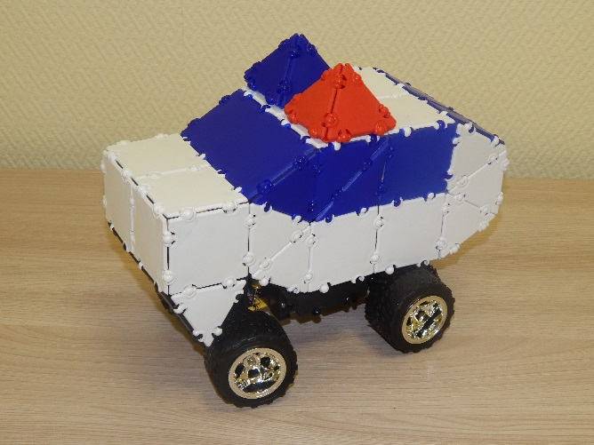
конкурс «ТИКО-изобретатель»
История развития техники –
Экстренные службы:
пожарная
полиция
скорая

Slide 22
ГАЗ-2330 «Тигр» многоцелевое транспортное средство повышенной проходимости со свойствами бронеавтомобиля и транспортной машины, сочетающей габариты и вместимость большого легкового автомобиля или микроавтобуса

Slide 23
«Газель» СЕМАР - самый популярный ныне скоропомощный автомобиль

Slide 24
Лесопожарный агрегат ЛПА-521
ОАО "НПК «Уралвагонзавода», это средство будет решать задачи борьбы с одним из наиболее опасных и трудноподдающихся тушению видов огненной стихии – лесными пожарами.

